Slide 1
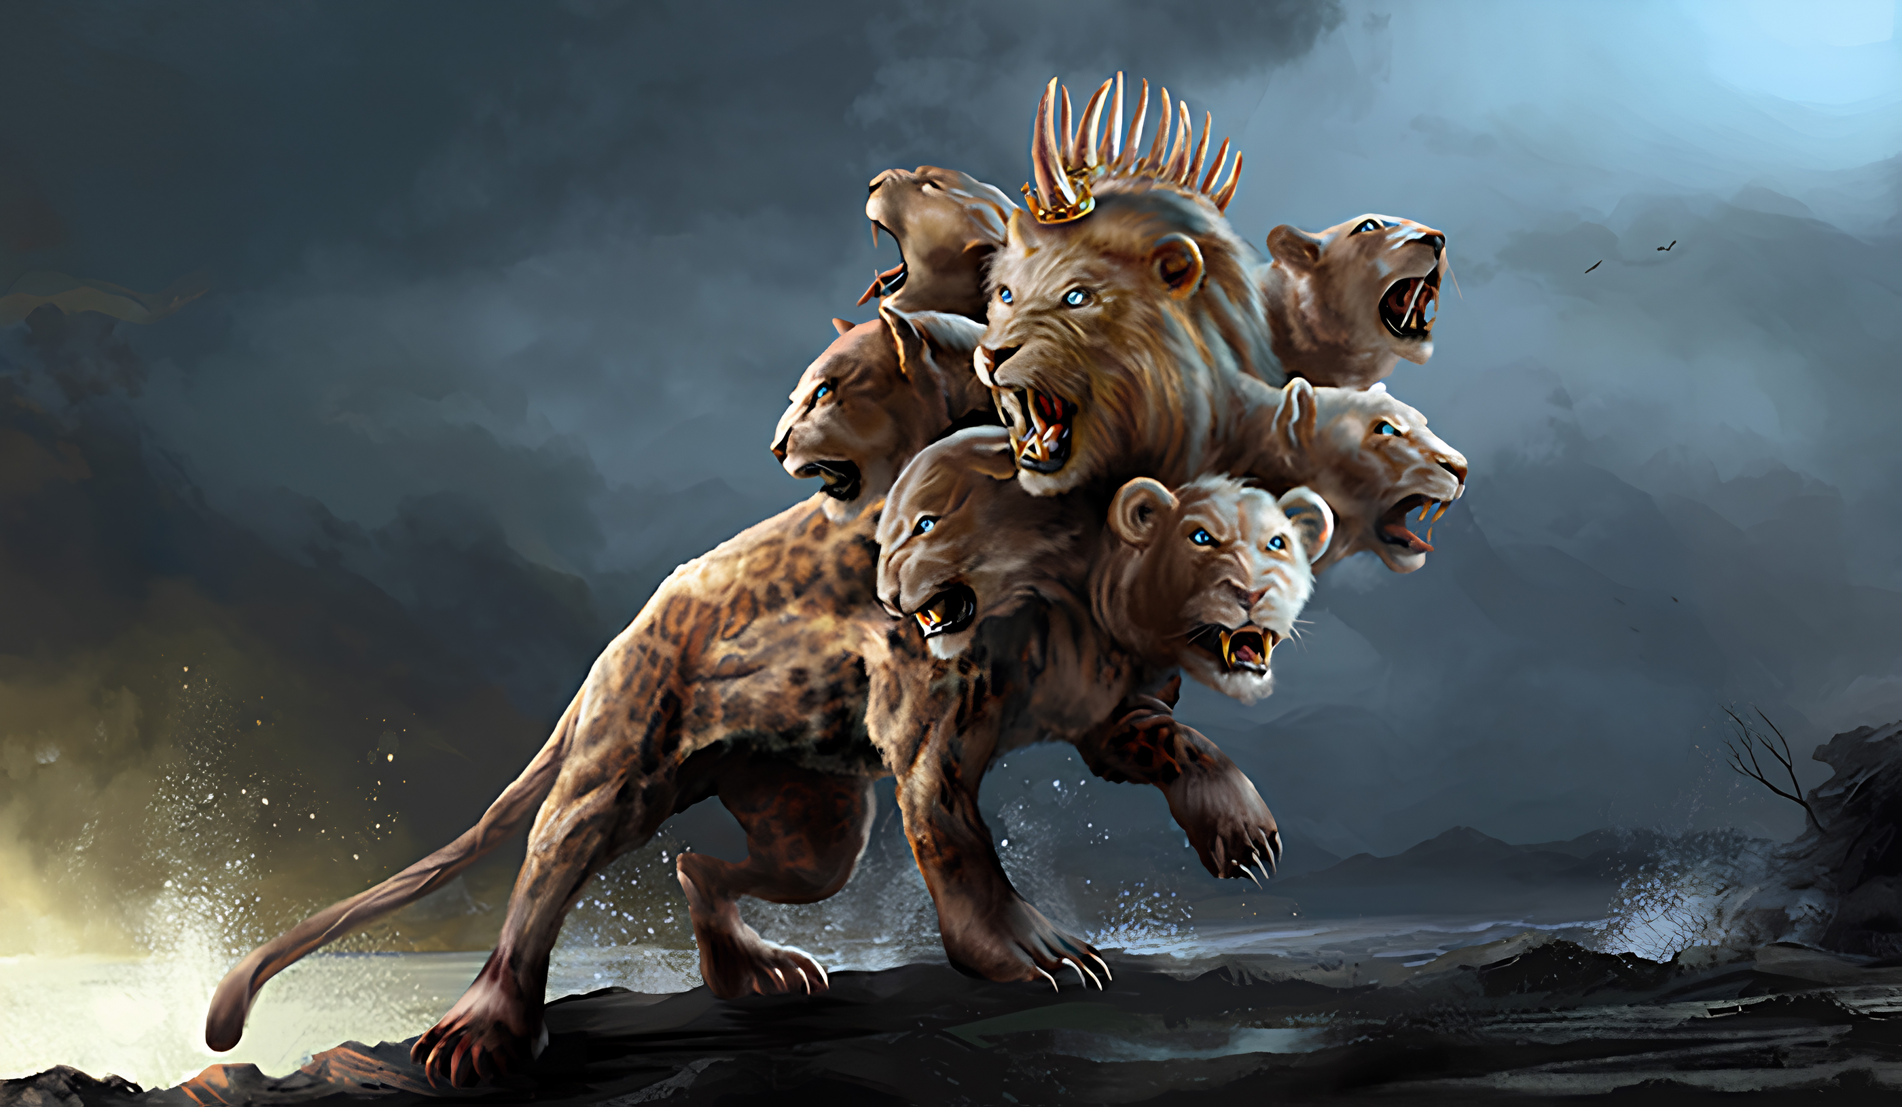

LECCIÓN 10
LA BESTIA Y LA MARCA

Slide 2


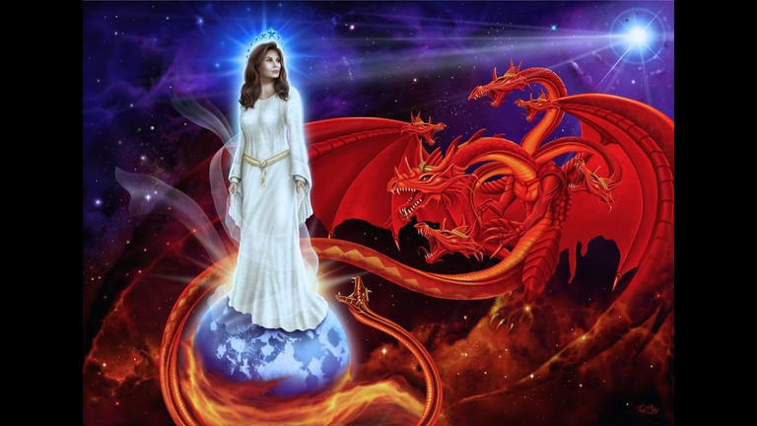

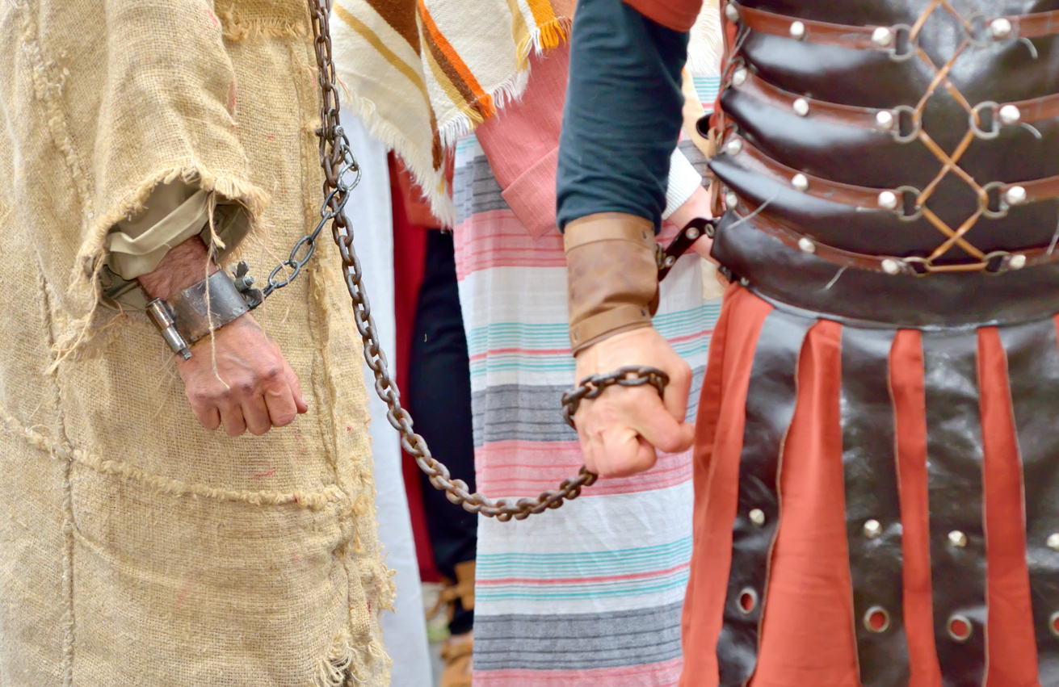
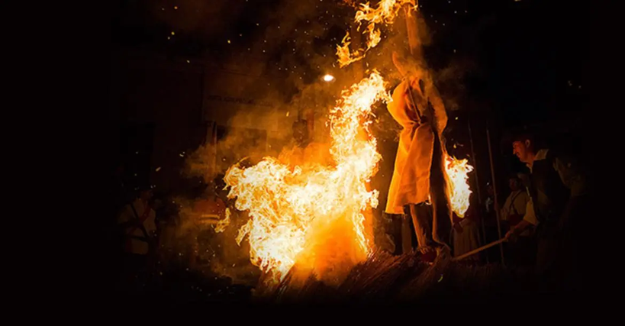
LECCIÓN DE REPASO
El Dragón, la Mujer y el Remanente
DOMINGO
LUNES
MARTES
MIERCOLES
JUEVES
LA IGLESIA REVELADA
LA IGLESIA EN CONFLICTO
GUERRA EN EL CIELO
GUERRA EN LA TIERRA
EL REMANENTE

Slide 3
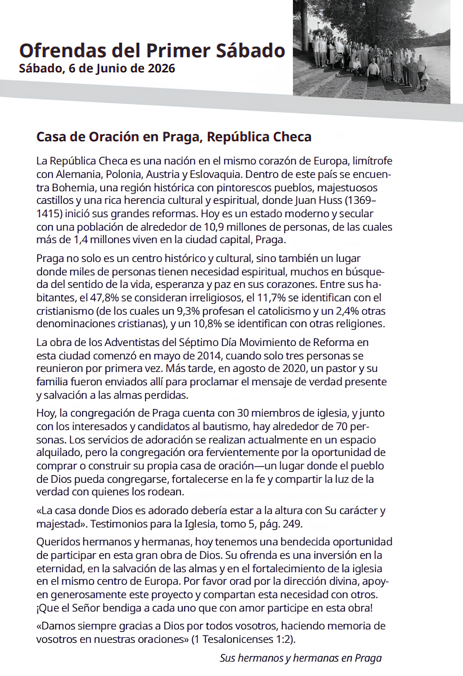
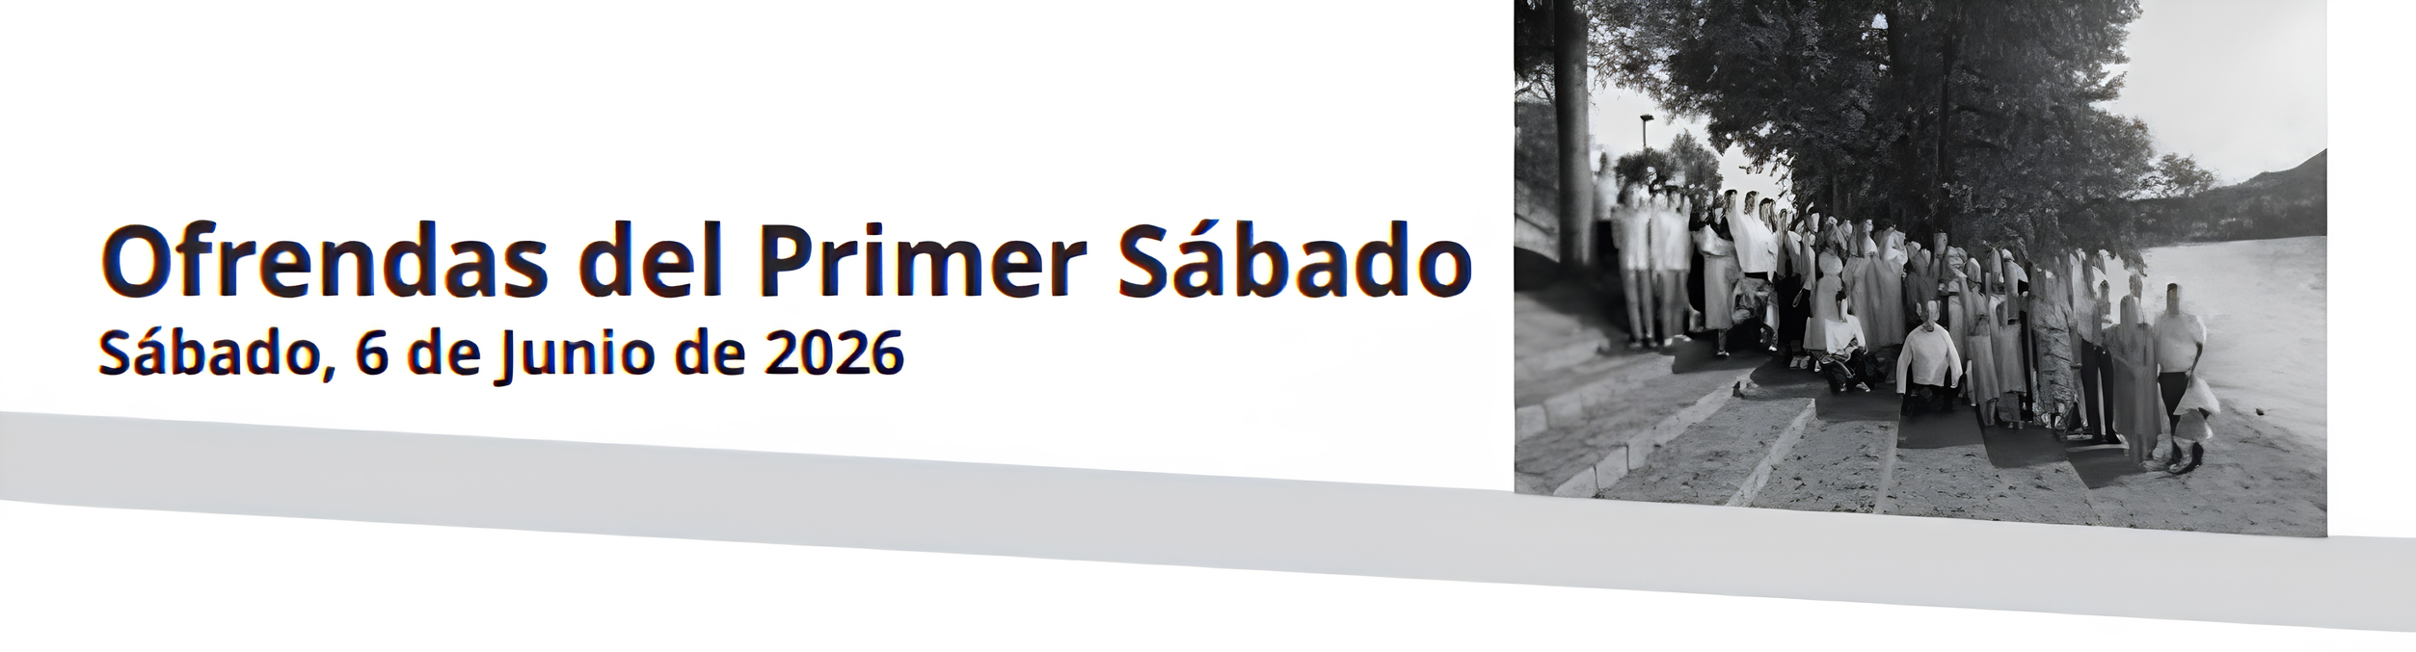
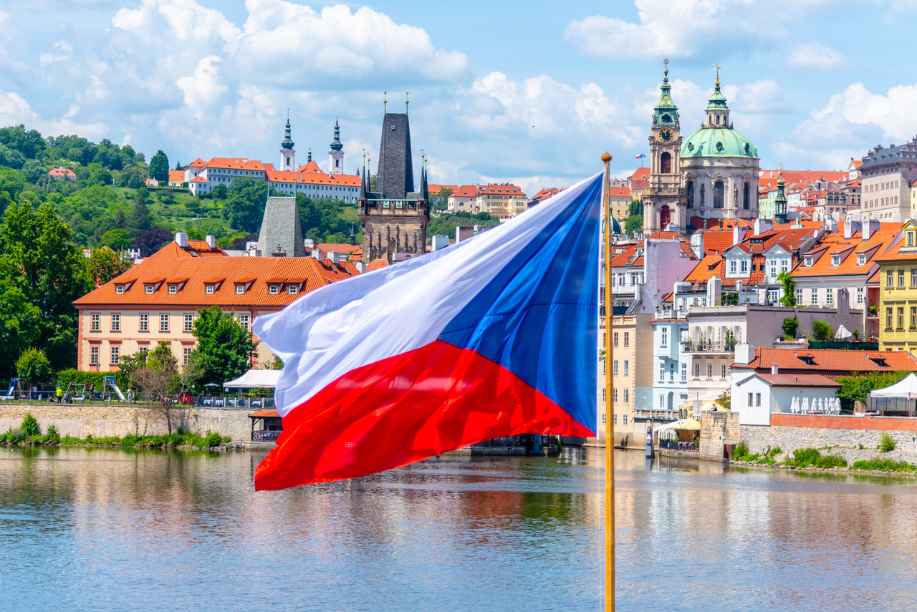

Slide 4


Sigue Nuestro Canal de Whatsapp
ESCUELA SABATICA ASDMR

Slide 5
LECCIÓN 10
LA BESTIA Y LA MARCA

Slide 6
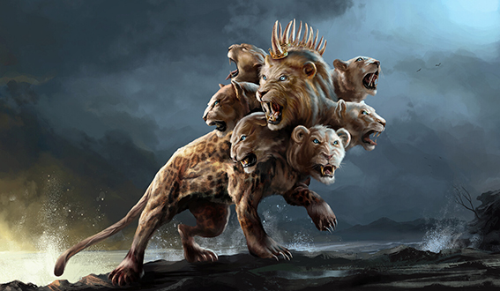

DOMINGO
LA BESTIA COMPUESTA
a. ¿Qué vio Juan en Apocalipsis 13:1 y cómo lo entendemos a la luz de Daniel 7:3?

Slide 7
DOMINGO
b. ¿Qué podemos aprender de cómo algunas características físicas de esta bestia se parecen a las cuatro que ya hemos estudiado? Apocalipsis 13:2; Daniel 7:4–6.

Slide 8
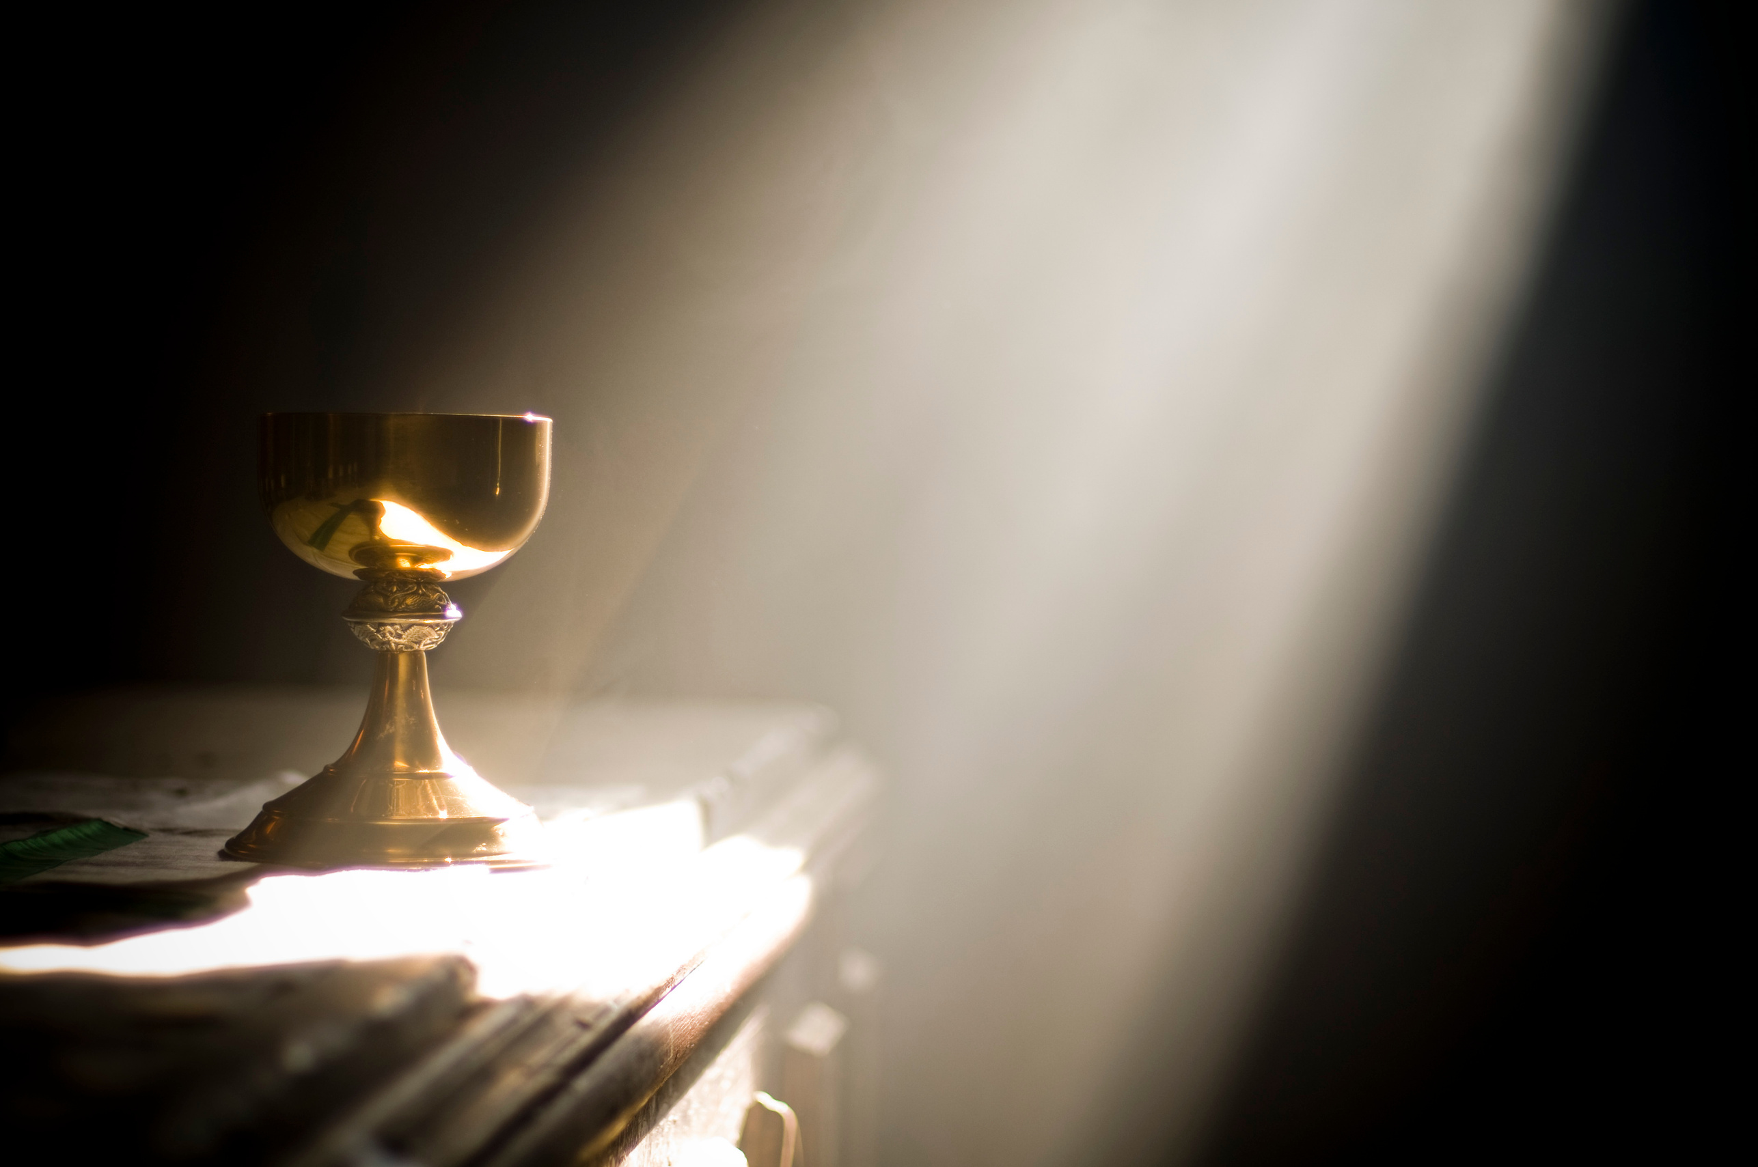
LUNES
PODER PERSEGUIDOR
a. ¿Cómo se confirma la identidad de la bestia basada en el tiempo de su dominio? Apocalipsis 13:5; Daniel 7:25.

Slide 9
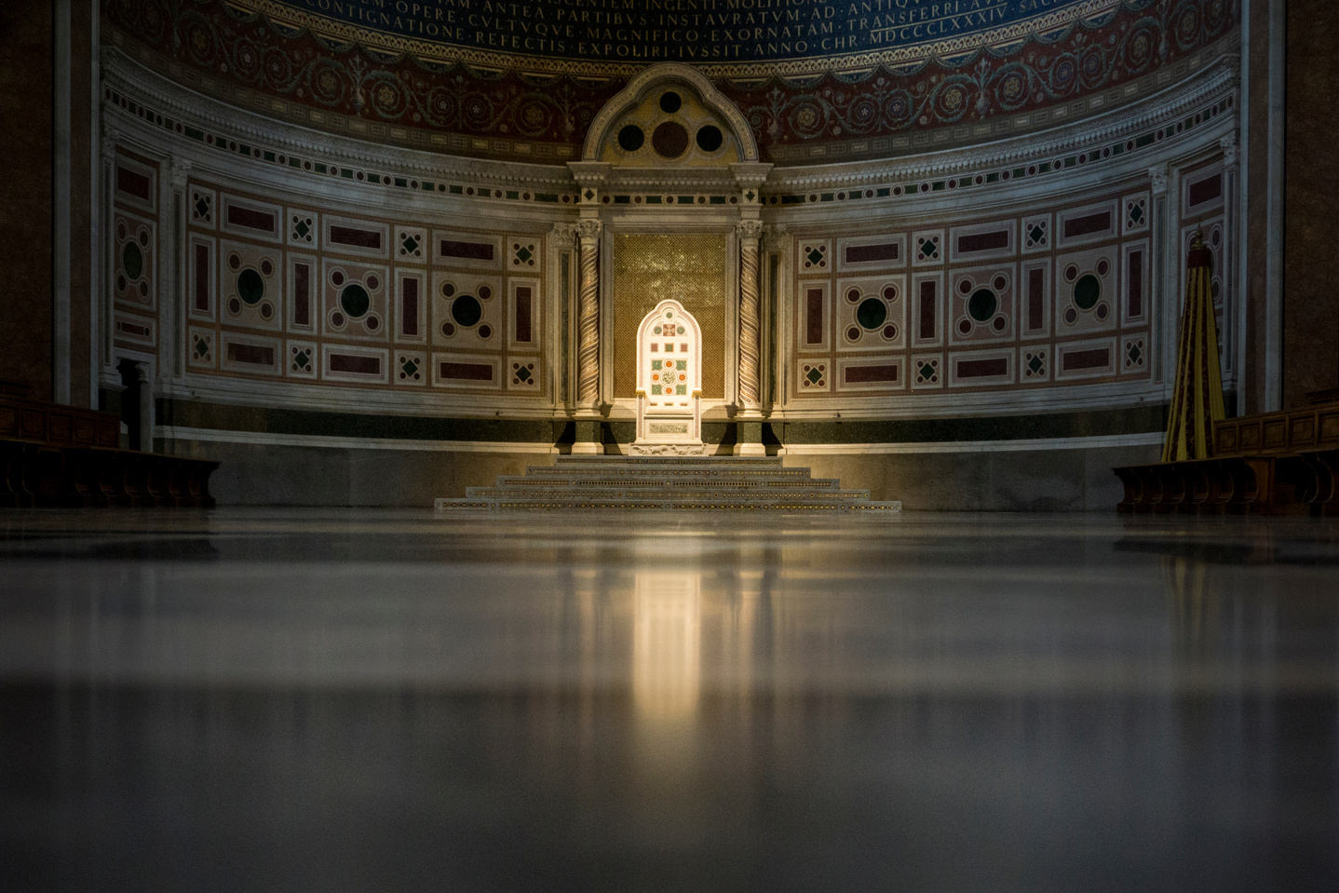
LUNES
b. ¿Cómo sería disminuida la supremacía de la bestia semejante a un leopardo? Apocalipsis 13:3 (primera parte), 10.

Slide 10
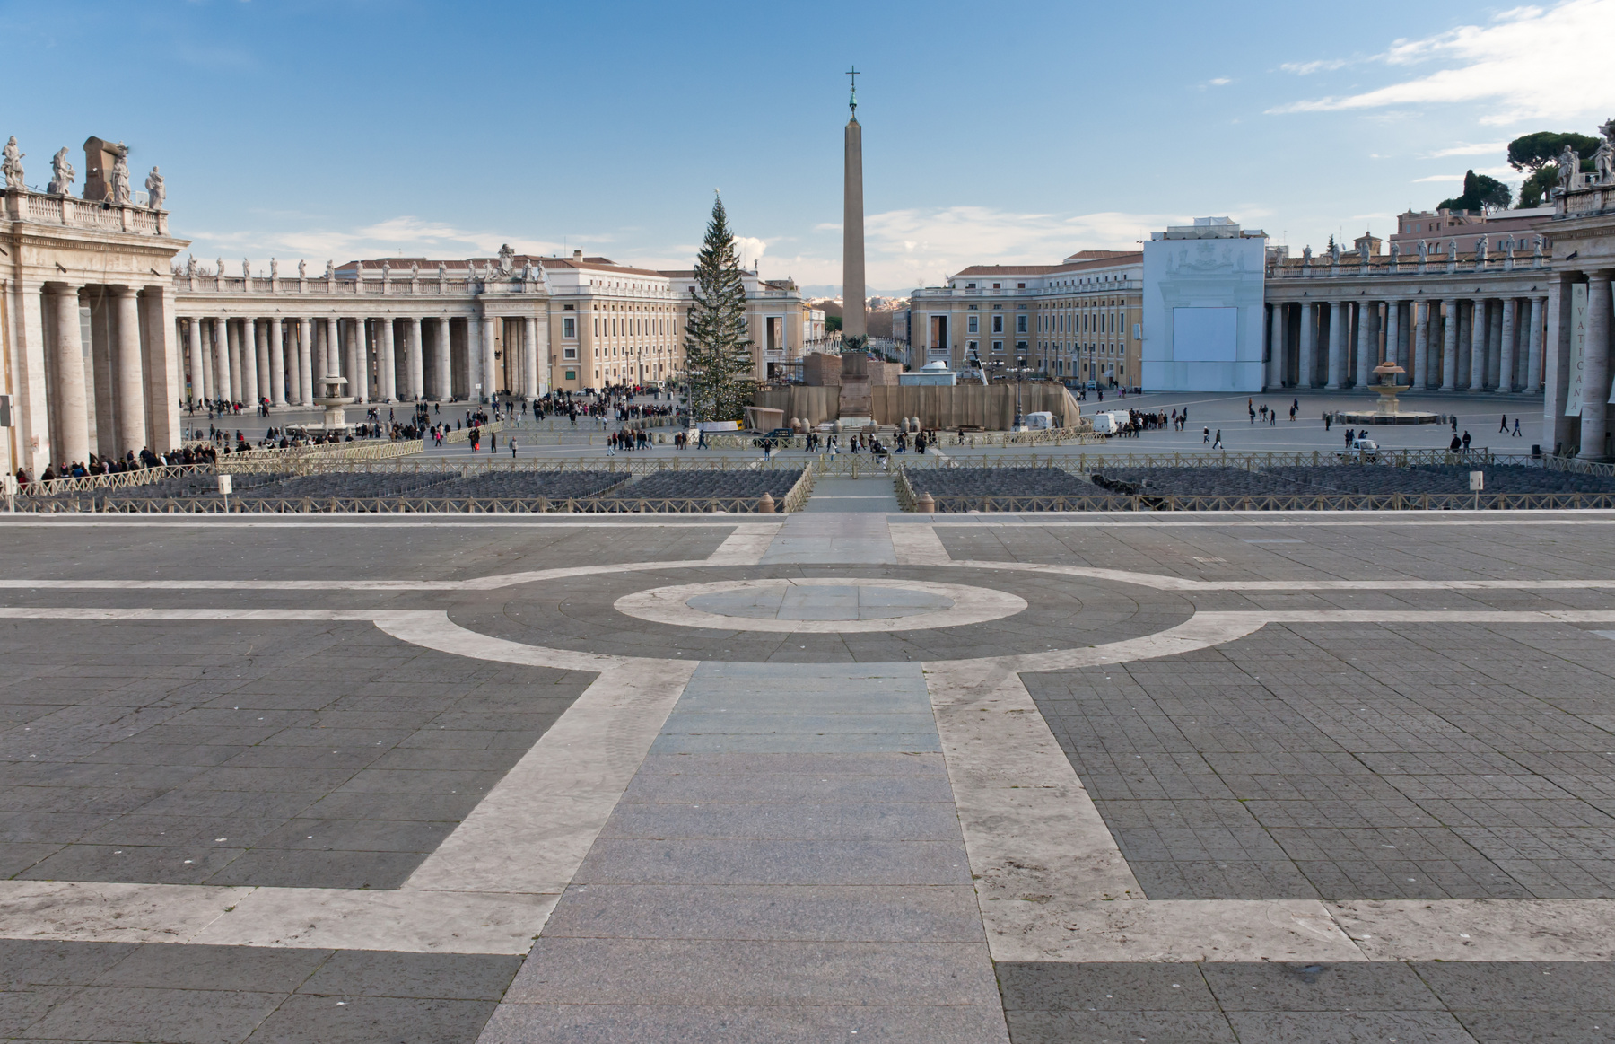
LUNES
c. ¿Qué acciones tomaría la bestia? Apocalipsis 13:6–8

Slide 11
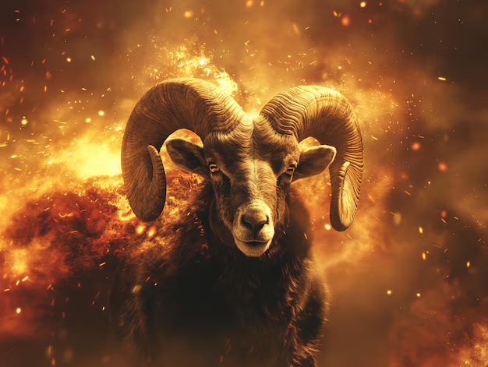
MARTES
LA BESTIA DE CUERNOS COMO DE CORDERO
a. ¿Que nuevo poder político es visto surgir cuando el papado recibía su herida mortal? Apocalipsis 13:11

Slide 12

MIERCOLES
HABLANDO COMO DRAGÓN
a. ¿Qué desarrollo sorprendente acontecerá impuesto por la bestia semejante a un cordero? Apocalipsis 13:12, 16.

Slide 13
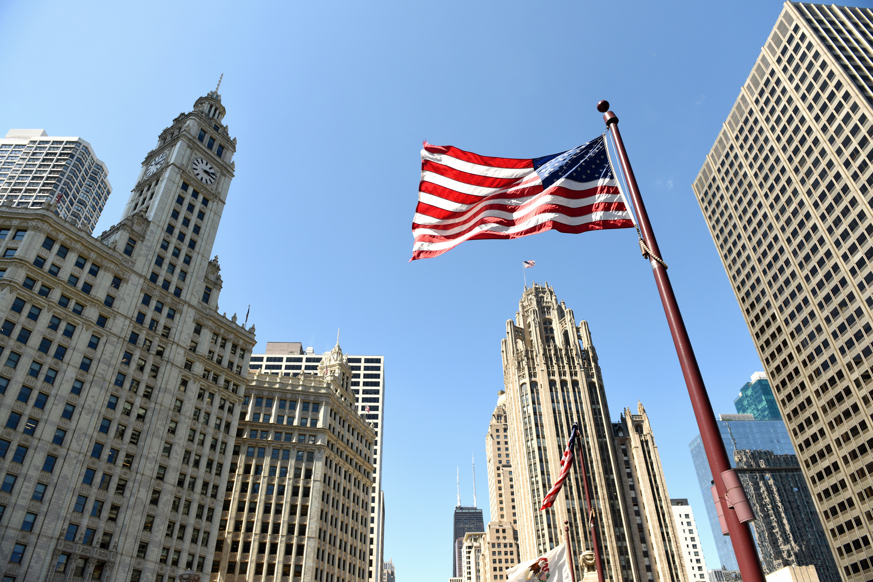
MIERCOLES
b. ¿Cómo esta imposición de la marca de la bestia será la ruina de los Estados Unidos? Proverbios 14:34; Salmos 119:126.

Slide 14

JUEVES
LA MARCA DE LA BESTIA
a. ¿Qué es la marca de la autoridad de Roma? Daniel 7:25.

Slide 15

b. Describa el clímax de los dos movimientos contrastantes: uno para iluminar las almas con la verdad, y el otro para imponer la marca de la bestia. Apocalipsis 13:13–15; 16:13, 14; Mateo 24:14, 24
JUEVES

Slide 16

MINUTOS
MISIONEROS

